Slide 1
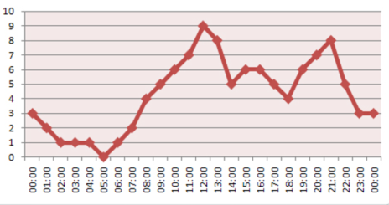
Neurorapporten 2019 Bakgrunden och årets rapport
Ida Malm

Slide 2
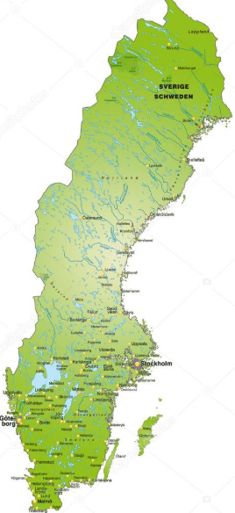
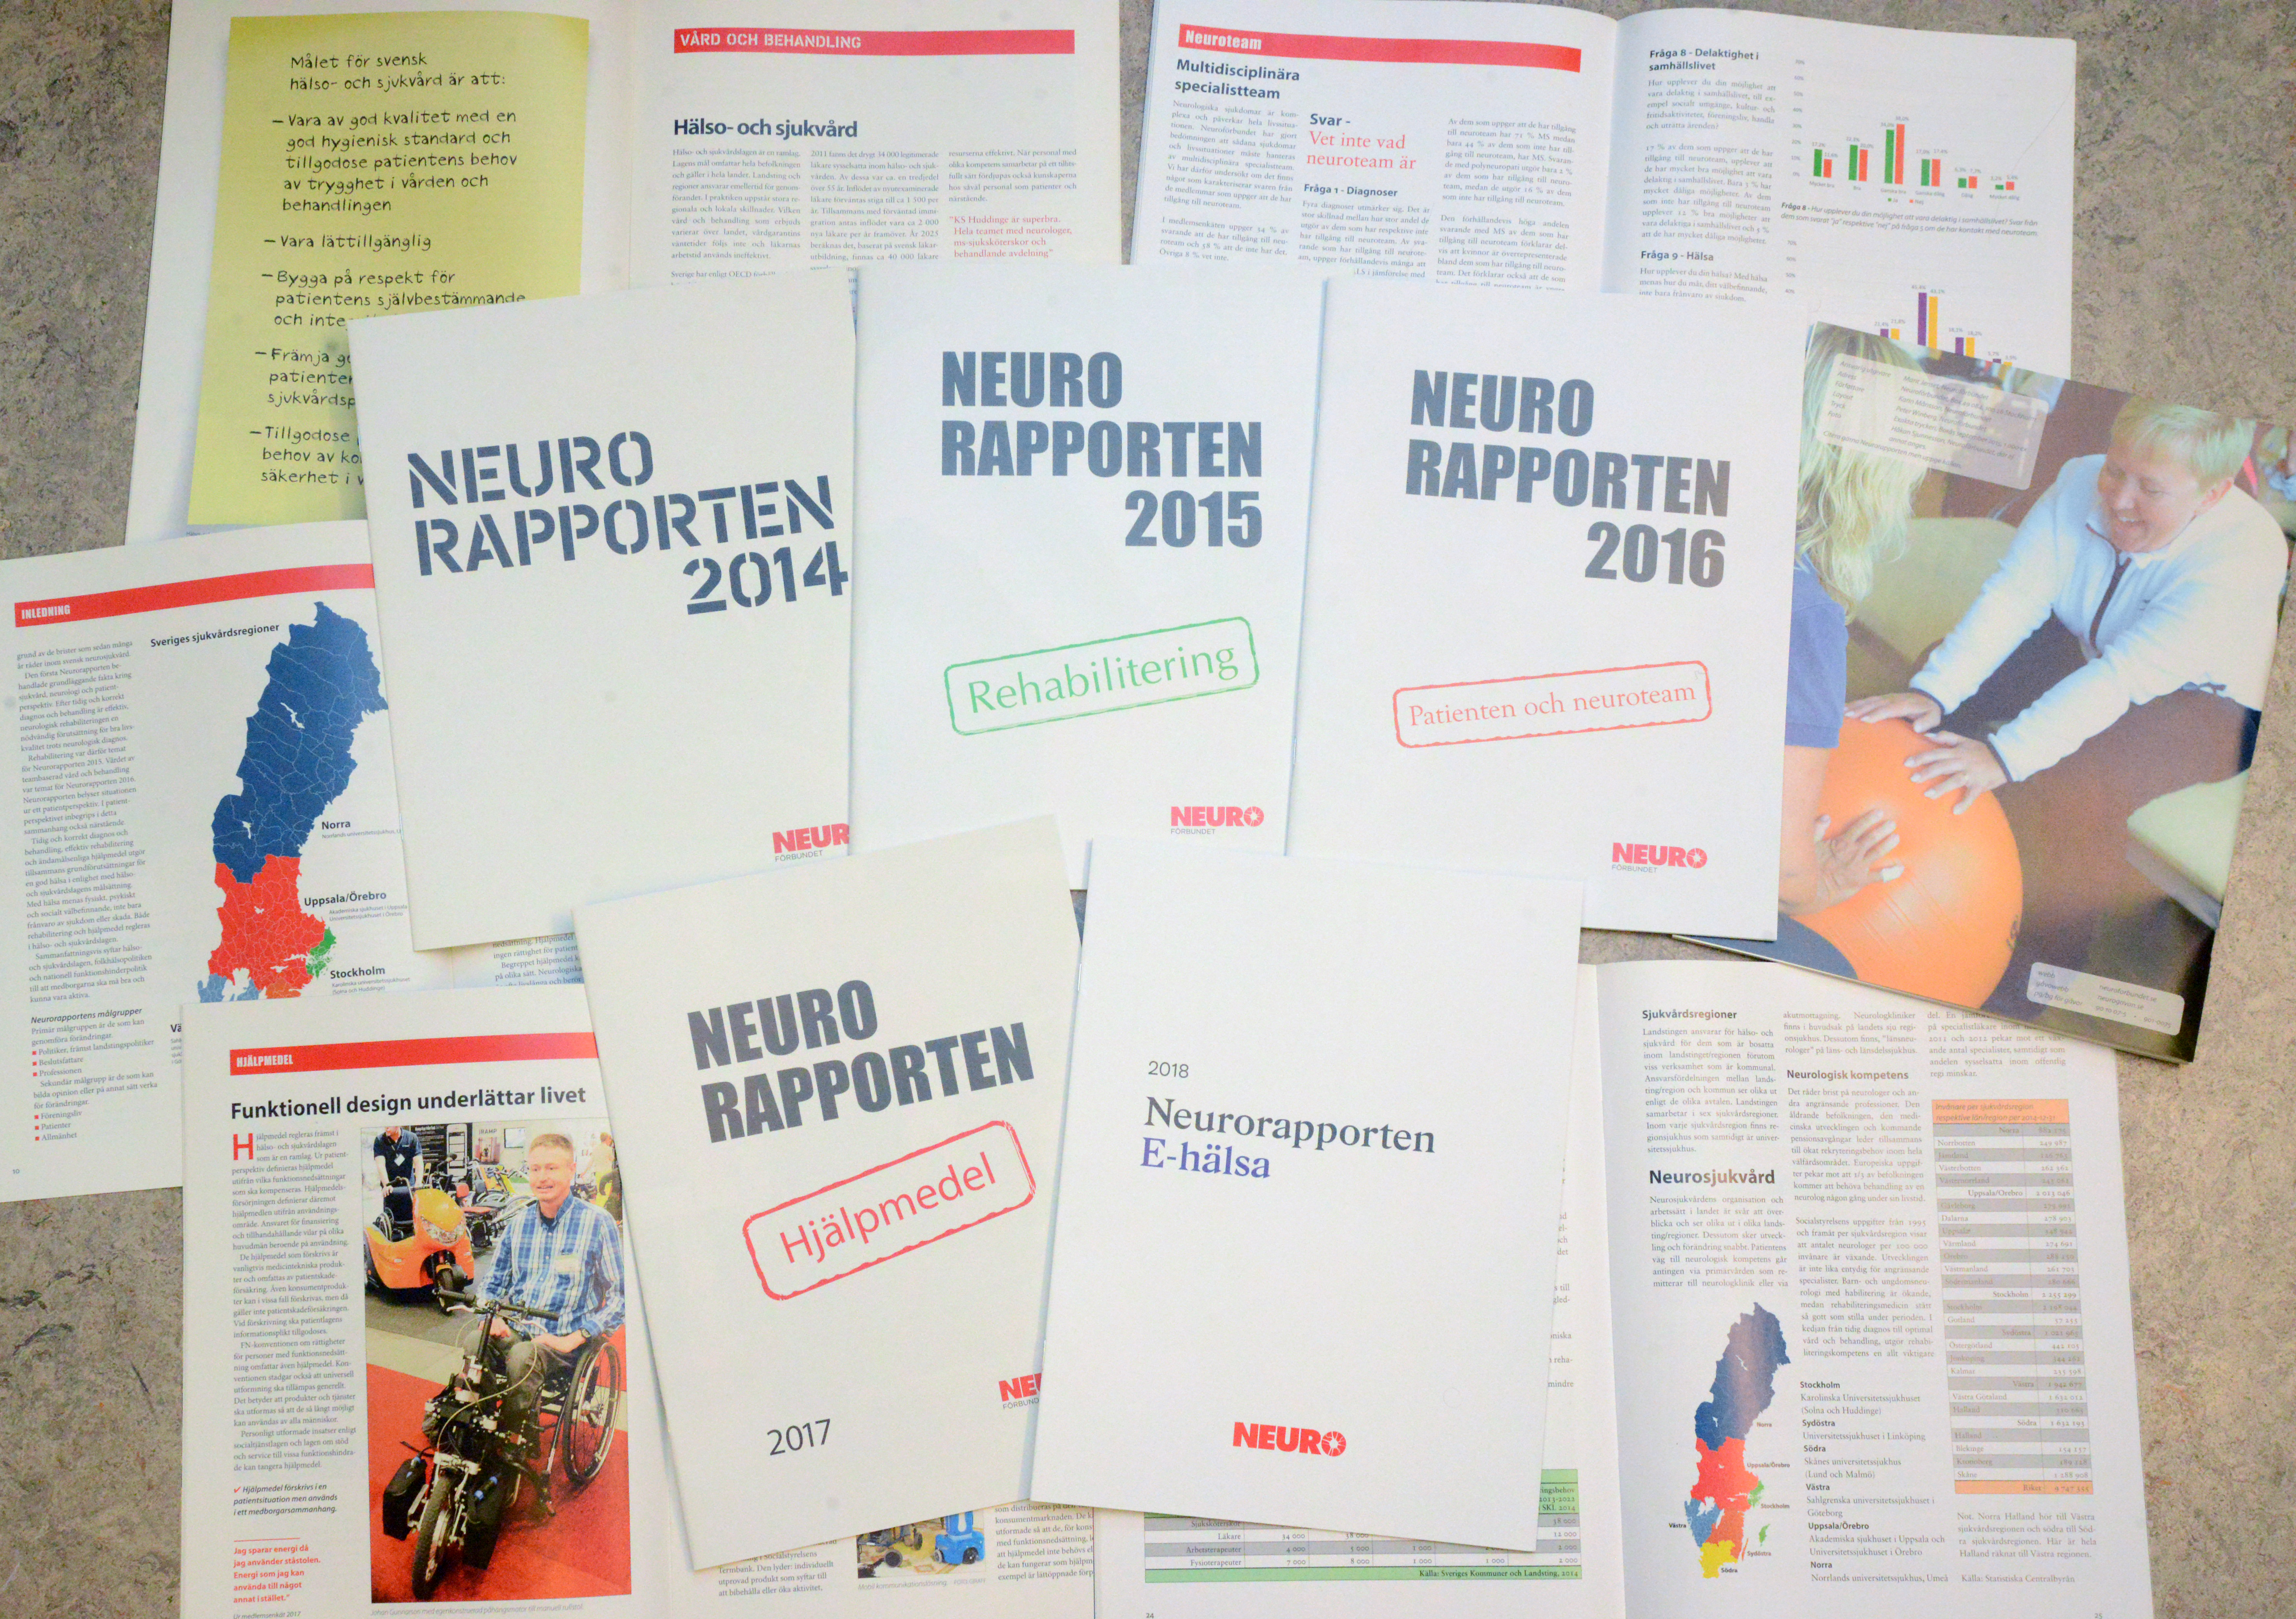
Neurorapporter 2014 →
Neurologi

Slide 3
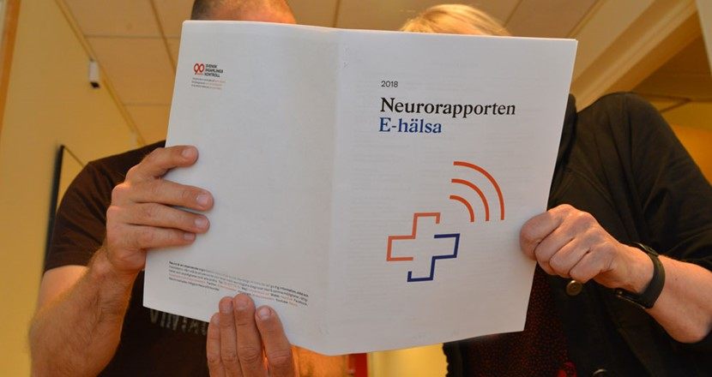
Neurorapporter
2014 – Neurosjukvården
2015 – Rehabilitering
2016 – Patienten och neuroteam
2017 – Hjälpmedel
2018 – E-hälsa

Slide 4
I enlighet med styrelsebeslut kommer 2019 till 2021 års Neurorapport att omfatta samtliga områden från tidigare Neurorapporter.
En enkätundersökning görs som underlag för rapporten. Aktiviteter planeras in för lansering av rapporten samt seminarier och kampanj baserat på rapporten. Detta inkluderar länsförbundens och föreningarnas möjligheter att nyttja rapporten i sina aktiviteter, bl a Neurodagen.
De områden vi fokuserar på i Neurorapporten är också de områden som vi fortsätter att driva och påverka för att erhålla en optimal neurosjukvård.
Neurorapporten 2019

Slide 5
Snabbare diagnos
Hjälpmedel
Jämlik
vård och behandling
Utforskade parametrar
E-hälsa
Rehabilitering
Multiprofessionella team
Notes:
Vikten av att snabbt få diagnos.
Vikten av hjälpmedel.
Vikten av en livslång och livsinriktad rehabilitering.
Vikten av ett multiprofessionellt omhändertagande
Vikten av att rusta patienterna för e-hälsan
Jämlikheten, eller ojämlikheten, genomsyrar samtliga områden som vi har undersökt. Idag ser det olika ut i olika delar av landet. Hur bra vård och behandling du får, vilken tillgång till hjälpmedel och rehabilitering som du har varierar beroende på var någonstans i landet du bor.

Slide 6
Jämlik vård och behandling
Det behövs…
Neurorapporter 2014-2018 visar att det skiljer sig stort mellan landsting/region för bl a:
Antal neurologer per 100 000 invånare
Väntetid till första besök hos neurologisk specialist
Tillgång till bromsmedicin och annan läkemedelsterapi
Tillgång till rehabilitering
Andel som får trombolys enligt rekommendation
Andel som vårdas på strokeenhet

Slide 7
Neurorapporten 2019
Innehåll
Avsnitt 1 – Diagnosresan
Avsnitt 2 – Forskning
Avsnitt 3 – Rehabilitering och hjälpmedel
Avsnitt 4 – Multiprofessionella team
Avsnitt 5 – Den digitala hälso- och sjukvården – e-hälsan
Avsnitt 6 – Anhöriga och närstående
Avsnitt 7 – Nära vård
Avsnitt 8 – Vården, en postnummerfråga?

Slide 8
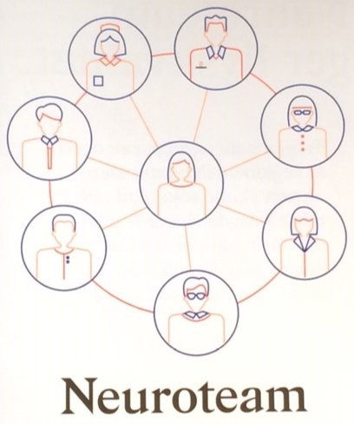
Multiprofessionella team

Slide 9
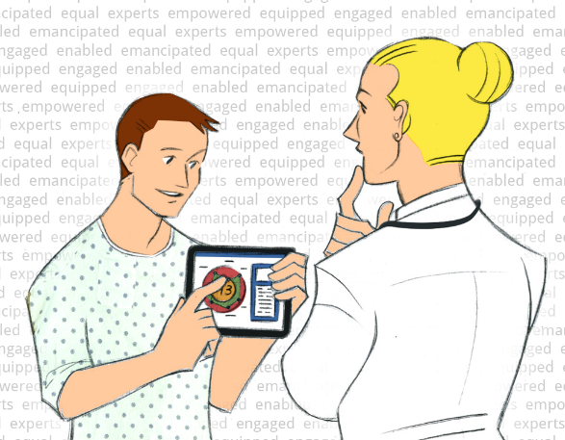
E-patient
Notes:
E-patient, (E står för bl a electronic, engaged och equipped) amerikansk begrepp = aktiva patienter som gör mycket för att hjälpa sig själva.
Svenska aktörer har inspirerats av det internationella arbetet kring begreppet e-patient, som ordet fick inte genomslagskraft i Sverige.
Istället föddes begreppet spetspatienter (nyordslistan 2017) = patient som har god kunskap om sin sjukdom och därför själv får ta vissa beslut om behandlingen.
Spetspatienter och e-patienter är alltså rustade, vi menar istället att patienterna behöver rustas!

Slide 10
Rusta patienterna för e-hälsa!
Patienter behöver rustas för att, efter individuella och aktuella förutsättningar, behov och intressen, tillgodogöra sig e-hälsa

Slide 11
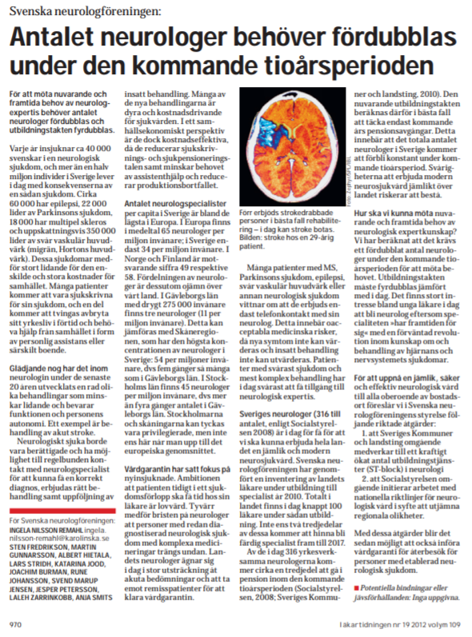
Läkartidningen nr 19 2012
”…mer än en halv miljon individer i Sverige lever idag med konsekvenserna av en neurologisk sjukdom.”

Slide 12
Neurorapporten 2019
Mer än en halv miljon svenskar lever med neurologisk diagnos eller symtom
MS: 20 000
Epilepsi: 81 000
(varav cirka 69 000 vuxna och 12 000 barn och ungdomar)
Parkinson: 20 000
Polyneuropati: gissningsvis 200 000
(ungefär hälften av alla som har långvarig diabetes har även polyneuropati av någon grad)
Stroke: 100 000
(25 000 – 30 000 insjuknar i stroke varje år)

Slide 13
Läkartidningen nr 19 2012
”…det krävs ett fördubblat antal neurologer under den kommande tioårsperioden…”

Slide 14
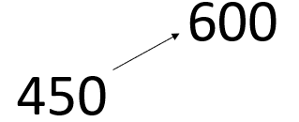
Neurorapporten 2019
Dagens neurologantal behöver öka med en tredjedel innan vi når måltalet på 600 yrkesverksamma neurologer i Sverige.

Slide 15
Neurorapporten 2019 Årets resultat

Slide 16
Snabbare diagnos
Hjälpmedel
Jämlik
vård och behandling
Utforskade parametrar
E-hälsa
Rehabilitering
Multiprofessionella team
Notes:
Vikten av att snabbt få diagnos för att snabbt få rätt behandling och därmed minska funktionsnedsättning. Det finns alltså även en samhällsekonomisk vinning i det.

Slide 17
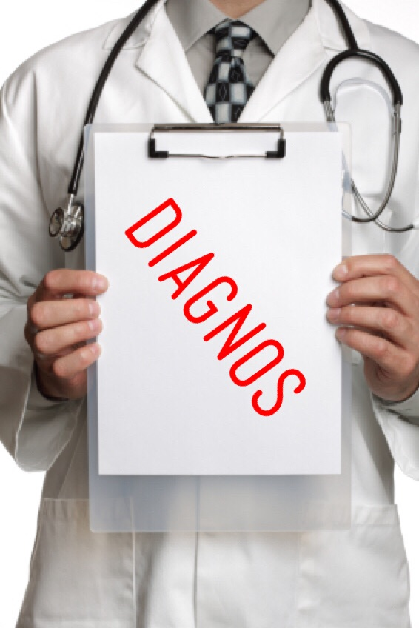
utökad kännedom om neurologiska diagnoser och symtom
Det behövs…
Hur länge hade du haft besvär innan du sökte läkare?

Slide 18
snabbare tillgång till diagnos
Det behövs…
Hur lång tid tog det från att du sökte läkare tills du fick din diagnos?
Notes:
En snabb diagnostisering är viktig för att kunna sätta in rätt behandling och vård och därmed eliminera lidande och funktionsnedsättningar. Det är också viktigt för många patienter att få en diagnos dels som bekräftelse på de besvär man upplever och dels för att mentalt och praktiskt ha något att förhålla sig till och bearbeta.
Många vittnar om att de har fått olika, felaktiga diagnoser innan korrekt diagnos ställts. Många vittnar dessutom om att de har många olika sjukdomar som samverkar.
MS och Stroke är de diagnoser som upptäcks tidigast.
Vid sidan långa och snåriga diagnosresor berättar många av våra medlemmar om upplevelser av bristfällig information i kontakt med vården. Upplevelser av att inte ha blivit tagen på allvar är också vanligt förekommande.
Det behövs bättre kännedom om de neurologiska symtomen ute i primärvården.
Vi ser också att det inte är ovanligt med en lång tid mellan första symtom och läkarkontakt. Majoriteten (35 %) av svarande i vår enkätundersökning har haft besvär i mer än ett år innan man har sökt läkare (15 % kom in akut).

Slide 19
snabbare tillgång till diagnos
Det behövs…
”Kunde utvecklingen av just min MS ha bromsats om jag blivit diagnosticerad tidigare?”
Notes:
Många har fått vänta länge på diagnos. Många har fått fel diagnos.
Utbredd upplevelse av att inte ha fått ett gott bemötande och att inte ha blivit trodd.
Inspel Lise.

Slide 20
snabbare tillgång till diagnos
”…det som var allra mest frustrerande var att det kändes som om ingen trodde mig”
Det behövs…
Notes:
Många har fått vänta länge på diagnos. Många har fått fel diagnos.
Utbredd upplevelse av att inte ha fått ett gott bemötande och att inte ha blivit trodd.
Inspel Lise.

Slide 21
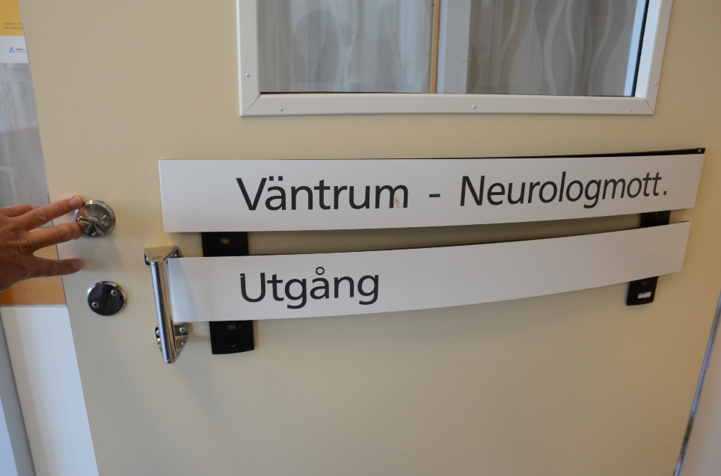
Kontakt med neurolog
59% har kontakt med neurolog minst en gång per år
10%
har aldrig kontakt med
neurolog, men skulle
behöva det

Slide 22
Snabbare diagnos
Jämlik
vård och behandling
Hjälpmedel
Utforskade parametrar
E-hälsa
Rehabilitering
Multiprofessionella team
Notes:
För många neurologiska diagnoser finns medicinsk behandling, men inte för alla. Däremot kan rehabilitering vara bra för alla.

Slide 23
Det behövs…
Andel som inte har någon neurologisk rehabilitering
Neurologisk rehabilitering
Notes:
Andelen av våra medlemmar som inte får någon neurologisk rehabilitering är ökande. Vi ser dessutom en ökande trend mot att allt fler hänvisas till rehabilitering i egen regi.
Inspel Lise.

Slide 24
”Jag har fått ett självträningsprogram men behöver hjälp att utföra det”
Det behövs…
Andel som inte har någon neurologisk rehabilitering
Neurologisk rehabilitering
Notes:
Andelen av våra medlemmar som inte får någon neurologisk rehabilitering är ökande. Vi ser dessutom en ökande trend mot att allt fler hänvisas till rehabilitering i egen regi.
Inspel Lise.

Slide 25
Det behövs…
Är det någon typ av neurologisk rehabilitering du skulle vilja ha men inte får?
Neurologisk rehabilitering
Notes:
Andelen av våra medlemmar som inte får någon neurologisk rehabilitering är ökande. Vi ser dessutom en ökande trend mot att allt fler hänvisas till rehabilitering i egen regi.
Inspel Lise.

Slide 26
Det behövs…
Tillräcklig information om rehabilitering
Neurologisk rehabilitering
Notes:
Bristfällig information är någonting som tycks gälla även för flera andra av våra undersökta områden.
Våra sjunkande siffror sammanfaller anmärkningsvärt nog med att patientlagen trädde i kraft 2015 – och i och med den utvidgades informationsplikten!

Slide 27
Rehabilitering
Neuros erfarenhet visar att
en rehabiliteringsutredning behövs
för att få evidens för nyttan med rehab och att den bland annat måste behandla:
Det samlade behovet och utbudet
Patientmedverkan och kvalitetssäkring
Kunskapsstöd avseende diagnoser och livssituationer
Ansvarsområden, gränsdragningar och finansiering
Rättighetslagstiftning

Slide 28
Snabbare diagnos
Hjälpmedel
Jämlik
vård och behandling
Utforskade parametrar
E-hälsa
Rehabilitering
Multiprofessionella team
Notes:
Hjälpmedel är för många en förutsättning för både självständighet och delaktighet i samhället.
2/3 av våra medlemmar använder hjälpmedel.

Slide 29
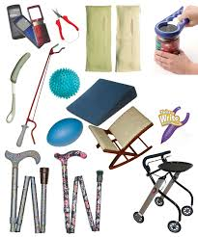
Det behövs…
Hjälpmedel
2/3
Två av tre använder hjälpmedel.
Notes:
2/3 använder hjälpmedel, men knappt hälften har de hjälpmedel de behöver.
OBS! nästan ¼ VET INTE om de har de hjälpmedel som de behöver

Slide 30
Det behövs…
Har du de hjälpmedel du behöver?
Hjälpmedel
Notes:
2/3 använder hjälpmedel, men knappt hälften har de hjälpmedel de behöver.
OBS! nästan ¼ VET INTE om de har de hjälpmedel som de behöver
Av de som anger att de inte har de hjälpmedel som de behöver är det nästan 30% som anger att de skulle behöva hjälpmedel inom området Rörelse, styrka och balans. Vi tycker att det är anmärkningsvärt i och med att andelen som hänvisas till rehabilitering i egen regi är ökande.

Slide 31
”Saknar hjälp att identifiera vad jag behöver och vad man kan göra och vilka hjälpmedel som finns”
Det behövs…
Har du de hjälpmedel du behöver?
Hjälpmedel
Notes:
2/3 använder hjälpmedel, men knappt hälften har de hjälpmedel de behöver.
OBS! nästan ¼ VET INTE om de har de hjälpmedel som de behöver
Av de som anger att de inte har de hjälpmedel som de behöver är det nästan 30% som anger att de skulle behöva hjälpmedel inom området Rörelse, styrka och balans. Vi tycker att det är anmärkningsvärt i och med att andelen som hänvisas till rehabilitering i egen regi är ökande.

Slide 32
Det behövs…
Hjälpmedel

Slide 33
Snabbare diagnos
Hjälpmedel
Jämlik
vård och behandling
Utforskade parametrar
E-hälsa
Rehabilitering
Multiprofessionella team
Notes:
Hos våra medlemmar finns ett stort intresse för e-hälsa och digitala lösningar, men tillgången till e-hälsan är inte en självklarhet för alla.

Slide 34
E-hälsa

Slide 35
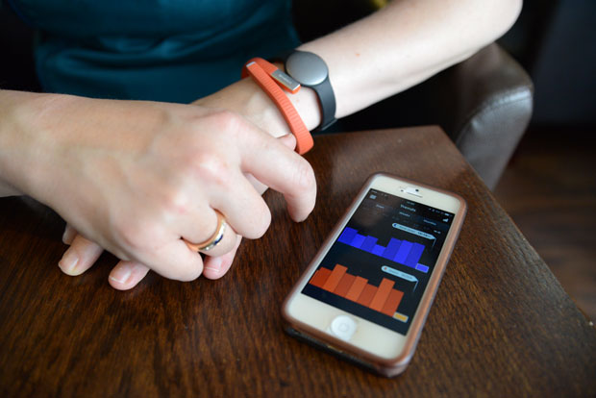
E-hälsa
Exempel på e-hälsa:
E-recept
E-tjänster (ex. tidsbokning på internet)
Läkarbesök via videolänk
Medicinskteknisk utrusning
Notes:
Medicinskteknisk utr. Ex. för att övervaka hjärtrytm i op.sal, även aktivitetsarmband stegräknare och hälsoappar

Slide 36
Fokusgrupp
Specialrapport från Begripsam
Egen medlemsenkät
Notes:
3 tillvägagångssätt för att samla underlag och synpunkter
Fokusgrupp – Eva beskriver
Specialrapport från Begripsam – Karin beskriver
Egen medlemsenkät – Karin beskriver

Slide 37
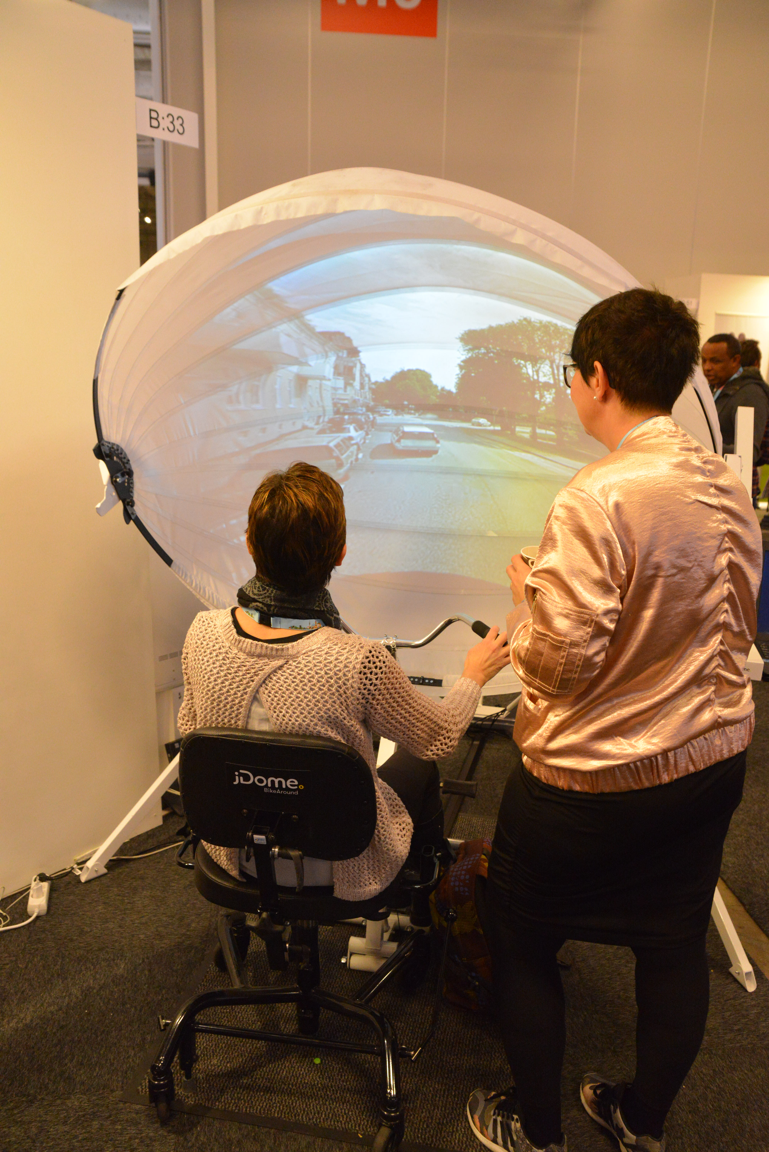
E-hälsa
Några slutsatser 2018:
Heterogen patientgrupp
Internet är svårt!
Färre med smart telefon. Lägre inkomster.
Digitalt utanförskap
Nyfikenhet och intresse
Notes:
20 % tycker att det är svårt att använda e-leg
58 % har aldrig använt internet för att boka tider inom vården

Slide 38
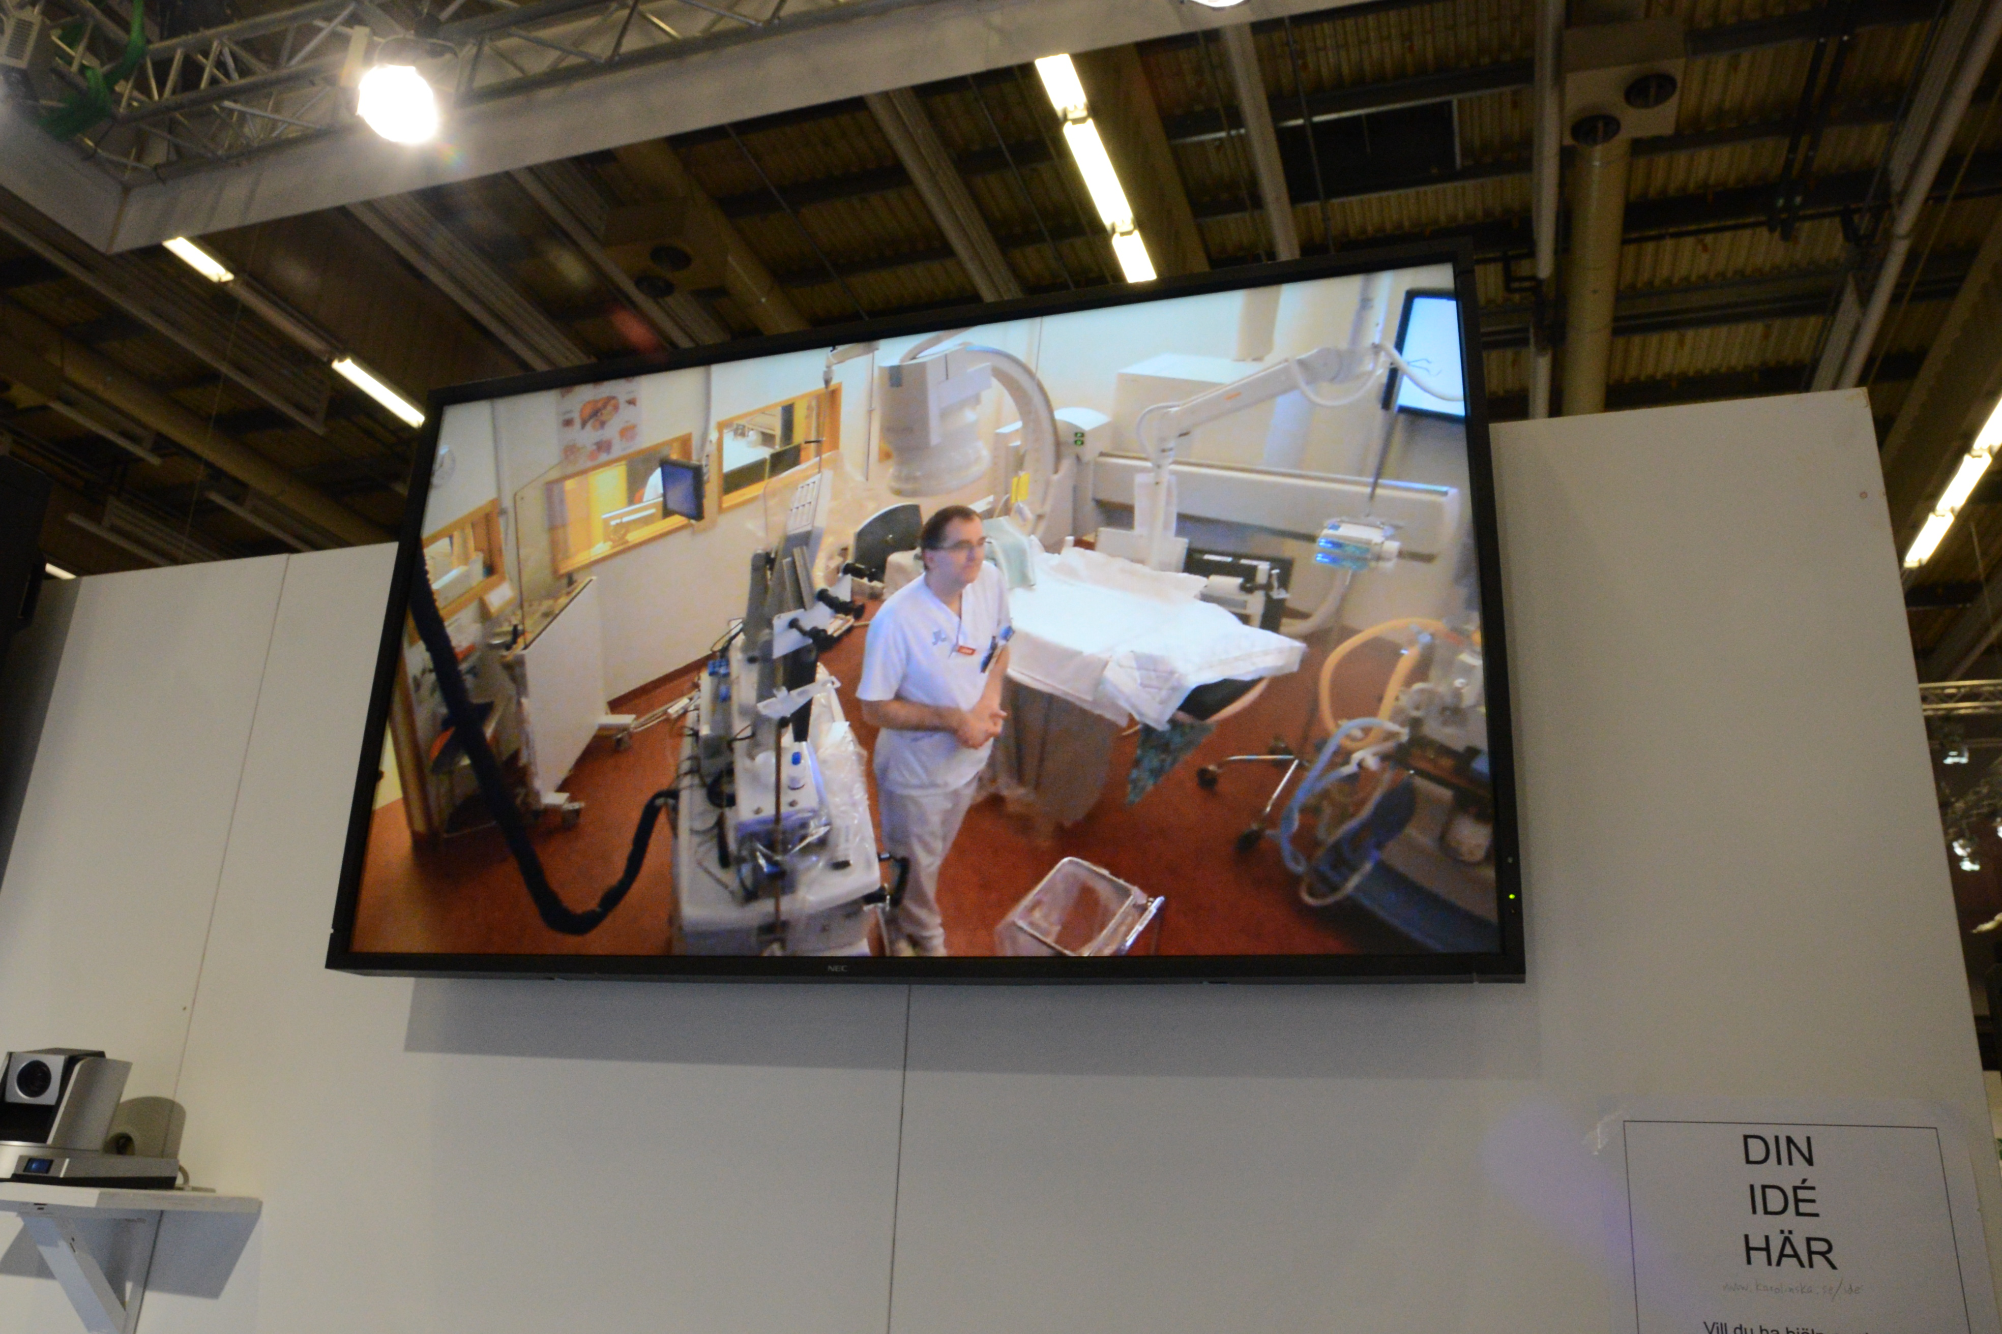
E-hälsa 2019
Medlemmar med kognitiva svårigheter
Färre använder e-legitimation
Får hjälp av annan person
Behöver lära sig hur man gör
Svårigheter att komma ihåg inloggningskod

Slide 39
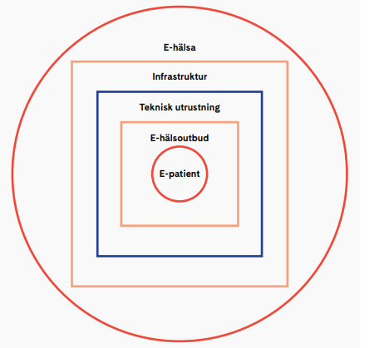
e-hälsa där satsning görs på patienten
Det behövs…
Patient
Notes:
För att den nationella visionen e-hälsa 2025 ska kunna förverkligas krävs att patienter rustas för e-hälsa. Våra undersökningar visar till exempel att många av våra medlemmar tycker att internet är svårt. Inte alla har tillgång till e-legitimation via mobilt bank-id. Den tekniska utrustningen som behövs är dyr för många.

Slide 40
e-hälsa där satsning görs på patienten
Det behövs…
”Ett sjukvårdsbesök innebär alltid en försämring av min hälsa oavsett vad besöket handlar om. Ju mer jag kan göra via internet desto bättre”
Notes:
Många av våra medlemmar uppskattar digitala lösningar. Det kan spara tid och kraft för den som har begränsade resurser. Och för den som har talsvårigheter är det positivt med möjlighet att kommunicera via digitala kanaler.

Slide 41
e-hälsa där satsning görs på patienten
Det behövs…
”Kan inte logga in på mitt mobila bankid själv eftersom min ögonstyrning inte fungerar när bankid ska skrivas i”
Notes:
Många av våra medlemmar uppskattar digitala lösningar. Det kan spara tid och kraft för den som har begränsade resurser. Och för den som har talsvårigheter är det positivt med möjlighet att kommunicera via digitala kanaler.

Slide 42
e-hälsa där satsning görs på patienten
”Svårt att skriva pga parrkinssonn ddeeett ser hur som nu med mycket sskkrivvvfffell i foormmav slå dduubbeellttryyck (oredigerat)”
Det behövs…
Notes:
Många av våra medlemmar uppskattar digitala lösningar. Det kan spara tid och kraft för den som har begränsade resurser. Och för den som har talsvårigheter är det positivt med möjlighet att kommunicera via digitala kanaler.

Slide 43
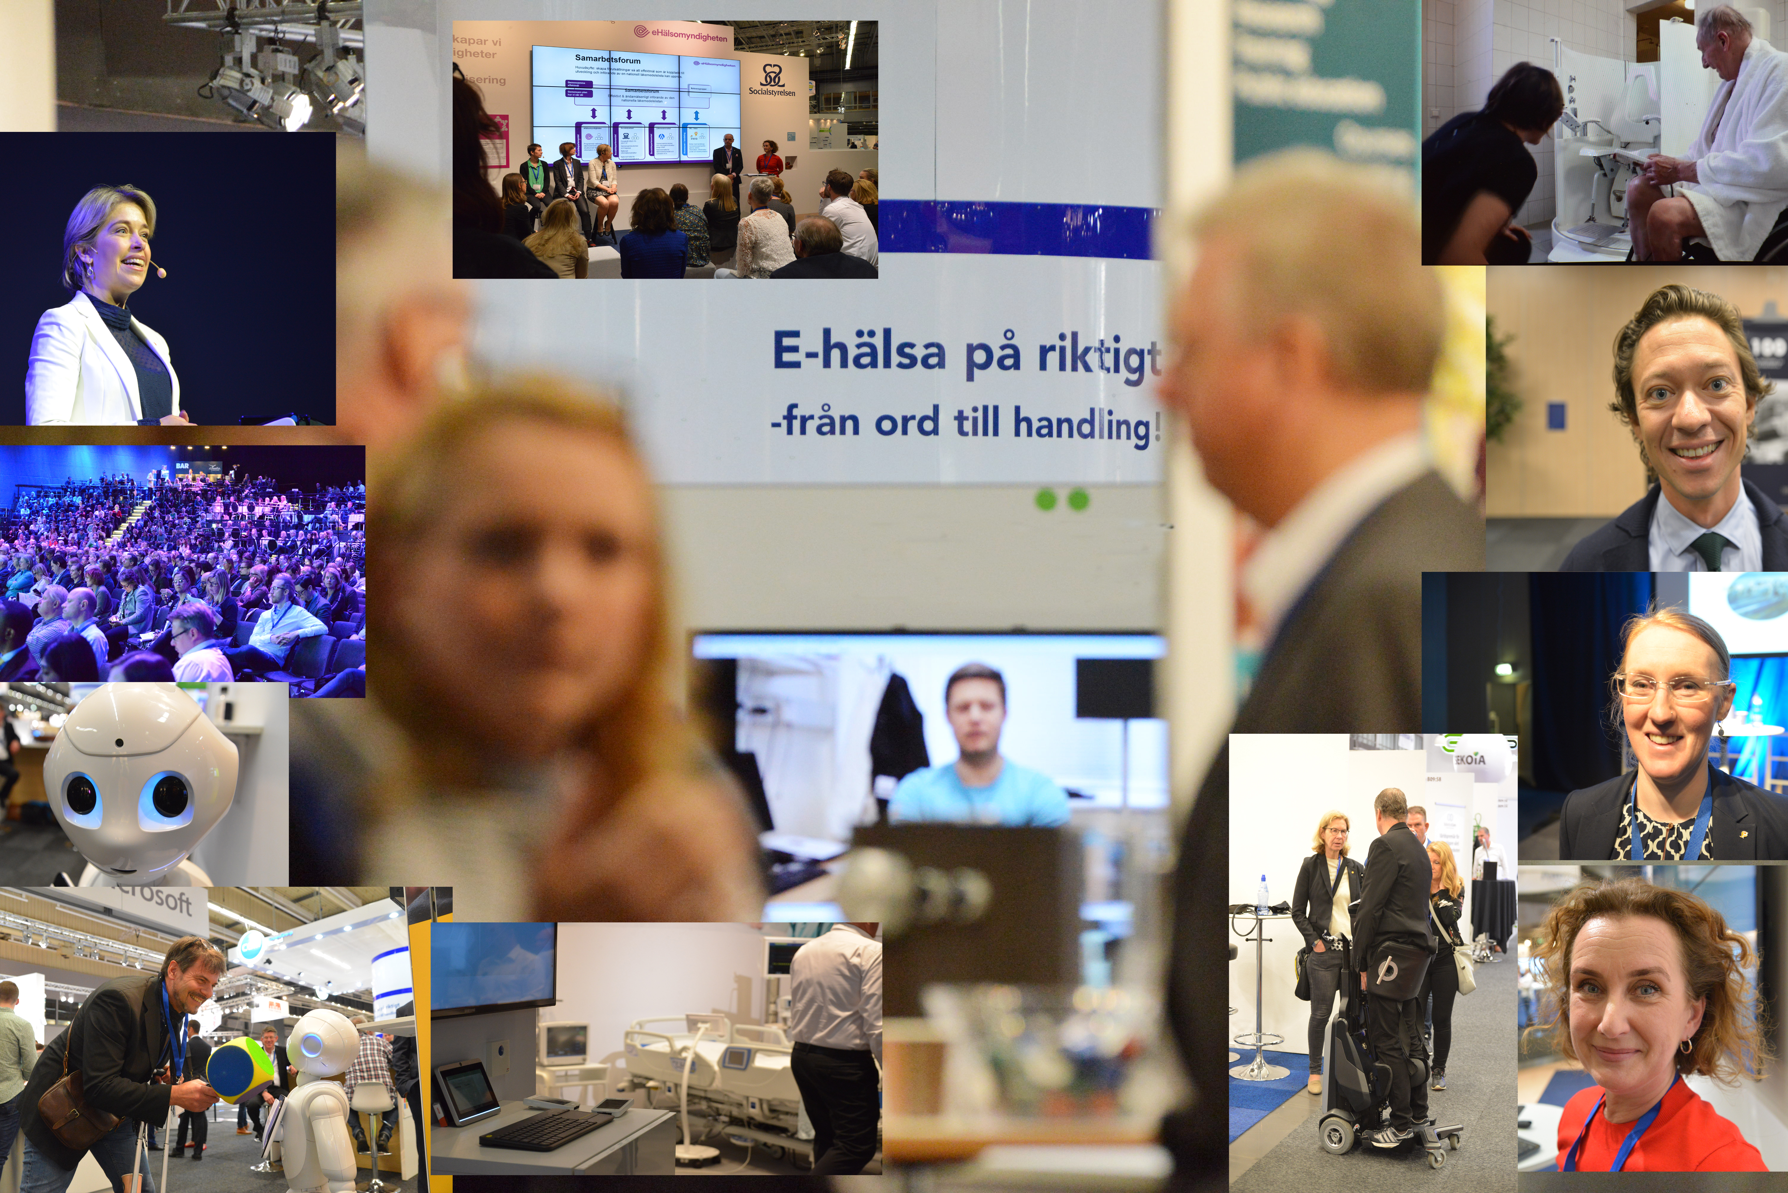
E-hälsa
Anhörigundersökningen 2019:
”Däremot får vi inte glömma bort att för en stor del av våra grupper är det omöjligt att nyttja den digitala tekniken”

Slide 44
Alternativ tillgänglighet
Digital hiss?
Digital ramp?
Notes:
Men i takt med digitaliseringens framfart ser vi behov av en alternativ tillgänglighet.
En ramp är ingen ovanlig syn i dagens samhälle, inte heller en handikapphiss.
Men hur skapar vi digitala ramper
och digitala hissar?
Den digitala hälso- och sjukvården behöver erbjuda möjligheter till alternativ tillgänglighet, för att alla ska kunna ha möjlighet att vara delaktiga. Skriftlig kommunikation kan till exempel vara bra för många, men för en del skapar det svårigheter. Röststyrning är en bra lösning för många, men ett hinder för den som har talsvårigheter. Lösenord ställer allt större krav på abstrakt tänkande vilket är svårt för många. Och den som till exempel har skakningar i händerna har svårt att knappa in en lösenord, även om man kanske inte har svårigheter att komma ihåg koden.

Slide 45
Rusta patienterna för e-hälsa
.

Slide 46
”Alltför många år har jag famlat runt i vården, inte fått någon som tagit ett helhetsgrepp”
Notes:
Nästa citat för oss in på den här presentationens sista tema, det vill säga multiprofessionella team. Den här medlemmen skriver ”Alltför många år har jag famlat runt i vården, inte fått någon som tagit ett helhetsgrepp”. Det är ett unikt citat, men det finns många liknande berättelser, om medlemmar som upplever att det inte finns en helhet och att de själva har fått dra i alla trådar för att få en fungerande vård.

Slide 47
Snabbare diagnos
Hjälpmedel
Jämlik
vård och behandling
Utforskade parametrar
E-hälsa
Rehabilitering
Multiprofessionella team
Notes:
Vi ser alltså vikten av fler multiprofessionella team inom neurosjukvården.

Slide 48
Olika kompetenser
Komplexa sjukdomstillstånd (och därmed komplicerade livssituationer) hanteras bäst av multiprofessionella team.
anhöriga
individ
Notes:
Och så här säger vi:
I team kompletterar olika kompetenser varandra för att så långt det är möjligt erbjuda patienten bästa möjliga vård. Det möjliggör också ett effektiviserade av resurser eftersom den yrkeskategori som har ”rätt” kompetens utför insatser i ”rätt” tid.
KLICK
Samtidigt som olika professioners samarbete behöver stärkas måste också patient och anhöriga involveras och betraktas som teammedlemmar.
Väl fungerande team ser också mer till helheten, vilket främjar ett personcentrerat förhållningssätt. Och när patienten sätts i centrum följer behovet av ett multiprofessionellt arbete naturligt eftersom en vårdbehövande persons situation och behov oftast sträcker sig över flera professioners ansvar och kunskap.
Samverkan i team har också höjts som en av kärnkompetenserna som är nödvändiga för att möta framtidens utmaningar inom vården.
Igår var det ju strokedagen och på tal om stroke har Socialstyrelsen lyft tillgången till ett multiprofessionellt team som ett av förbättringsområdena inom strokevården.

Slide 49
”Min neurolog fokuserar på mina mediciner. Men jag skulle gärna se ett team där jag även kan få stöd av fysioterapeut, sjuksköterska och kurator ”
Det behövs…
multiprofessionella team
Knappt 4 av 10 medlemmar har tillgång till team

Slide 50
”Idag måste jag vara mitt eget team och det orkar jag inte alltid, framför allt inte när jag är sämre och verkligen behöver det”
Det behövs…
multiprofessionella team
Knappt 4 av 10 medlemmar har tillgång till team

Slide 51
”Tror att eftersom min sjukdom påverkar så många delar i mitt liv, så skulle ett team underlätta för mig”
Det behövs…
multiprofessionella team
Knappt 4 av 10 medlemmar har tillgång till team

Slide 52
”Jag blir tagen på allvar.
Jag involveras i hur vi går vidare.
Jag får svar på mina frågor”
Det behövs…
multiprofessionella team
Notes:
Våra undersökningar visar att de som har tillgång till team upplever både sin livssituation och sina vårdkontakter mer positivt än de som inte har tillgång till team.

Slide 53
Det behövs…
Hur ofta har du kontakt med en neurolog?
multiprofessionella team

Slide 54
Det behövs…
Kontakt med neurolog
multiprofessionella team

Slide 55
Det behövs…
Nöjdhet
Vården
multiprofessionella team
Vårdkontakter

Slide 56
Det behövs…
Hälsa
multiprofessionella team
Delaktighet

Slide 57
Multiprofessionella team – några slutsatser
Multiprofessionella team behöver finnas över hela landet
Multiprofessionella team behöver etableras för fler diagnoser
Vetenskapliga studier av värdet för patienten av multiprofessionella team behövs
Notes:
Idag är det förhållandevis väletablerat med teambaserad vård för patienter med MS och ALS, däremot inte för dem med exempelvis polyneuropati och stroke.

Slide 58
Multiprofessionella team – några slutsatser
Patienter och anhöriga behöver betraktas som teammedlemmar
Medvetenhet och kunskap om att patienter kan ha flera sjukdomar samtidigt måste öka
Kunskap om hur olika sjukdomar påverkar varandra måste öka
Notes:
Idag är det förhållandevis väletablerat med teambaserad vård för patienter med MS och ALS, däremot inte för dem med exempelvis polyneuropati och stroke.

Slide 59
Tack!
neuro.se/neurorapporten

